Slide 1
Презентация к учебному занятию по химии «Скорость химической реакции. Факторы влияющие на скорость химической реакции»

Slide 2
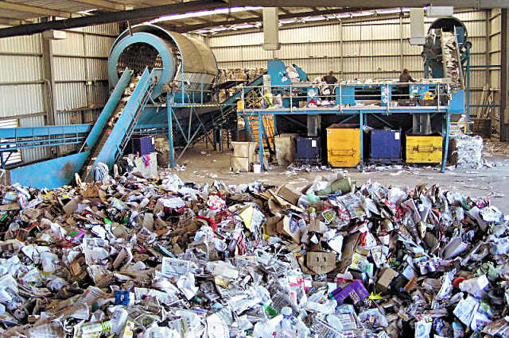
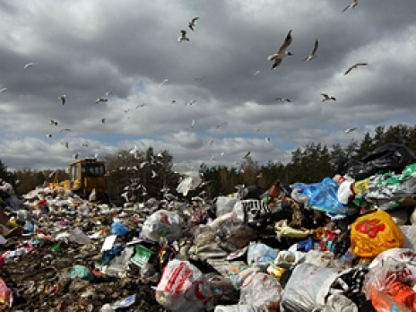
Отходы
5 %
Мусоросжигательные и мусороперерабатывающие заводы
95 %
Специальные полигоны. Несанкционированные свалки
Утилизация ТБО глобальная экологическая проблема

Slide 3
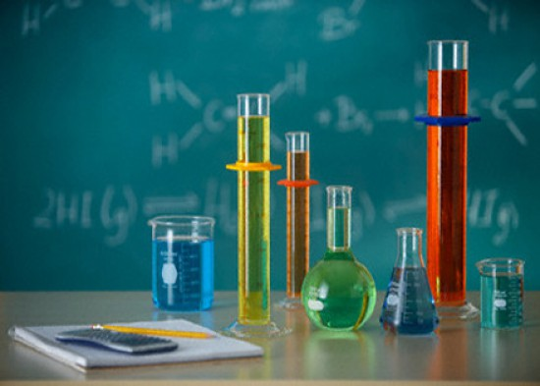
Скорость химической реакции. Факторы влияющие на скорость химической реакции.
Тема :

Slide 4
Проблема учебного занятия.
Помогут ли решить проблему утилизации твердых бытовых отходов, знания о скорости химической реакции и факторов влияющих на неё.

Slide 5
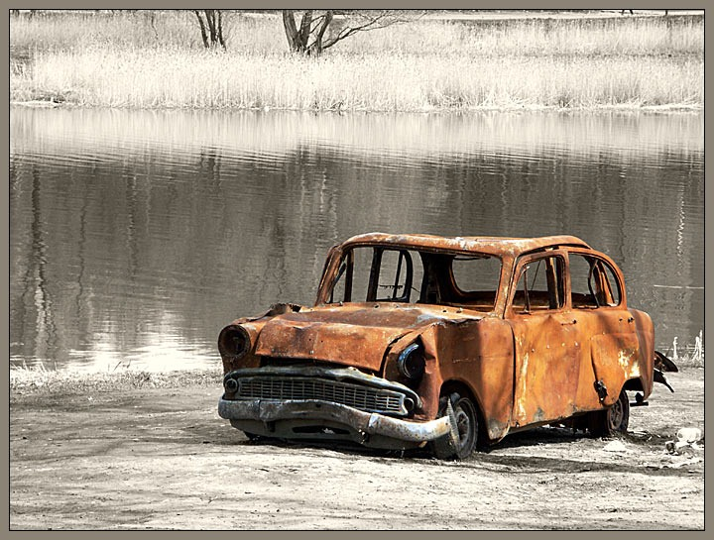
Химические реакции
Золотые украшения сохраняют свою красоту и блеск веками.
Брошенный на улице старый автомобиль спустя несколько лет превращается в груду ржавого металла

Slide 6
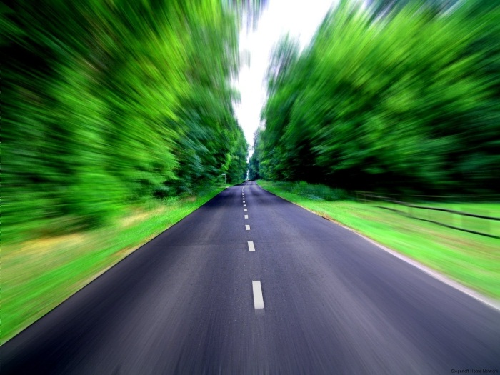
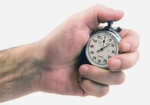
Что такое скорость?
Скорость - это изменение какой-либо физической величины за единицу времени.

Slide 7
Какая величина, изменяется при протекании химической реакции?
Концентрация вещества

Slide 8
это изменение концентрации одного из реагирующих веществ в единицу времени, в единицу объема.
Скорость химической реакции -

Slide 9
Реакции
Гетерогенные
Реакции идут между веществами,
находящимися в разных
агрегатных состояниях или
между веществами, не
способными образовывать
гомогенную среду
C _{(тв.)} + O_{2(газ)} → CO₂
Zn_{(тв.)} + 2HCl_{(р-р)} → ZnCl₂ + H₂↑
Гомогенные
Реакции протекают
в однородной среде
N_{2 (газ)} + 3H_{2 (газ)} ↔ 2NH₃
NaOH_{(р-р)} + HCl_{(р-р)} → NaCl + H₂O

Slide 10
Скорость гомогенной реакции (υ_{гомог.}) определяется изменением количества вещества в единицу времени в единице объёма
υ_{гомог.} =
где Δ n – изменение числа молей одного из веществ, (моль);
Δt – интервал времени (с, мин);
V – объем газа или раствора (л)
Δ n
ΔC
Δt ∙V
ΔC
моль
υ_{гомог.}
=
ΔC – изменение концентрации
Δt
л · с

Slide 11
Скорость гетерогенной реакции (υ_{гетер.}) определяется изменением количества вещества в единицу времени на единице поверхности соприкосновения веществ
Δ n
υ_{гетер.}
=
Δt ∙ S
где Δ n – изменение количества вещества (реагента или продукта), (моль);
Δt – интервал времени (с, мин);
S – площадь поверхности соприкосновения веществ (см², м²)

Slide 12
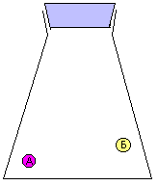
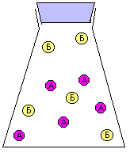
Почему реакций протекают с разной скоростью?
Энергия активации Е_{акт} - минимальный избыток энергии, который должна иметь частица (или пара частиц), чтобы произошло эффективное соударение

Slide 13
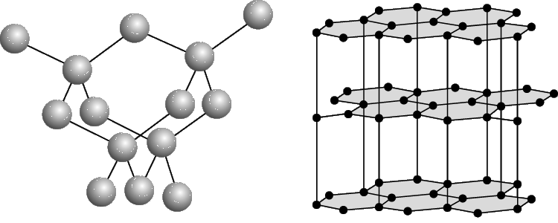
Факторы, влияющие на скорость химической реакции
1. Природа реагирующих веществ
особенности электронного строения атомов, их состав, строение, реакционная активность. Реакционная активность веществ определяется характером химической связи в соединениях и их строением. Наиболее активны вещества с ионными и полярными ковалентными связями.

Slide 14
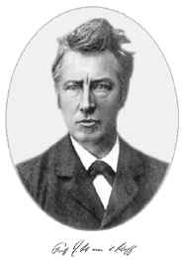
2. Температура.
При повышении температуры на каждые 10⁰ С,
скорость реакции увеличивается в 2-4 раза.
(правило Вант-Гоффа)

Slide 15
3. Площадь соприкосновения реагирующих веществ
Скорость реакции зависит от состояния поверхности соприкосновения реагирующих веществ.
Чем больше площадь соприкосновения, тем быстрее протекает реакция

Slide 16
4. Концентрация веществ.
С повышением концентрации реагирующих веществ увеличивается скорость реакции.
Закон действующих масс (з. д. м.):
Скорость химической реакции (υ_{х.р.}) прямо пропорциональна произведению концентраций реагирующих веществ, взятых в степенях, равных их коэффициентам в уравнении реакции.
А + В → С
υ_{х.р = k * [A]*[B]}

Slide 17
5. Катализаторы и ингибиторы.
Катализаторы – вещества, ускоряющие химические реакции.
А + В → С – протекает медленно
А + К → АК протекают быстро
АК + В → С + К
▪ Катализаторы остаются неизменными по окончании
реакции
▪ Ингибиторы – вещества, замедляющие скорость реакции

Slide 18
Задача№ 1
В замкнутый сосуд вместимостью 5 литров помещены: водород массой 0,8 г и хлор. Через 10 секунд в результате реакции масса водорода снизилась до 0,3 г. Вычислите скорость реакции.
Δ n
υ_{гомог.} =
∆n=n₂-n₁
Δt ∙V
Дано: Решение

Slide 19
Задача№2 Вычислите, во сколько раз увеличится скорость реакции при повышении температуры от 30 до 70 ∘ С, если температурный коэффициент скорости равен 2.
υ=υ₀·ƴ ^{(t2-t1)/10}
υ/υ₀
Дано: Решение

Slide 20
Задача №3. Запишите кинетическое уравнение для следующих уравнений реакций: А) S_{(тв)} + O_{2 (г)} = SO_{2 (г)} Б) 2SO_{2 (г)} + O_{2 (г)} = 2SO_{3 (ж)}
А + В → С
υ_{х.р = k * [A]*[B]}
Решение

Slide 21
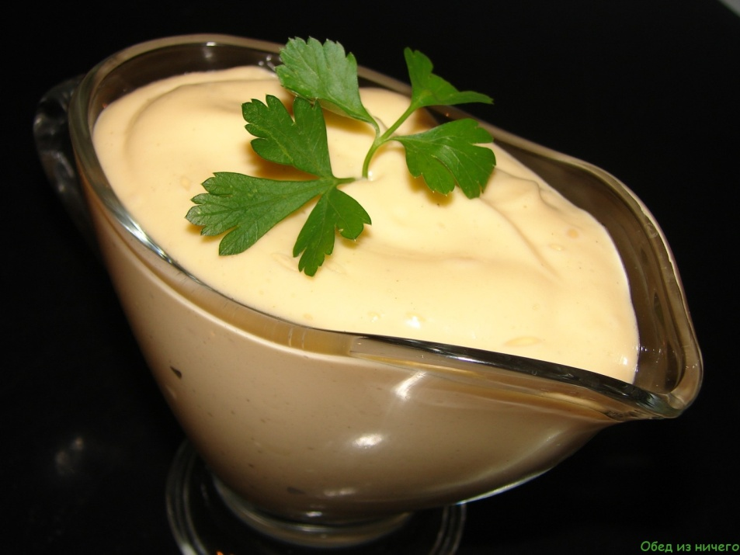
В приготовление домашних соусов, используем уксусную кислоту, а не соляную или серную.
Природа реагирующих веществ

Slide 22
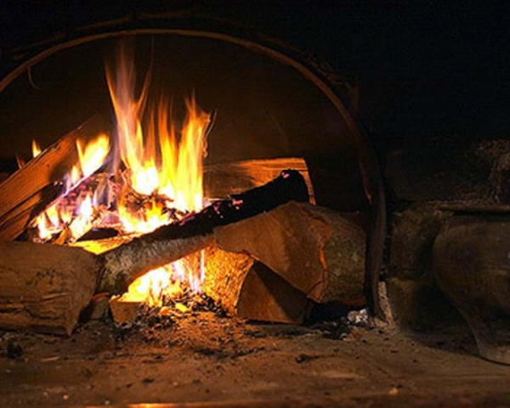
Если нужно быстро истопить печь, мелко колем дрова.
Площадь поверхности соприкосновения веществ

Slide 23
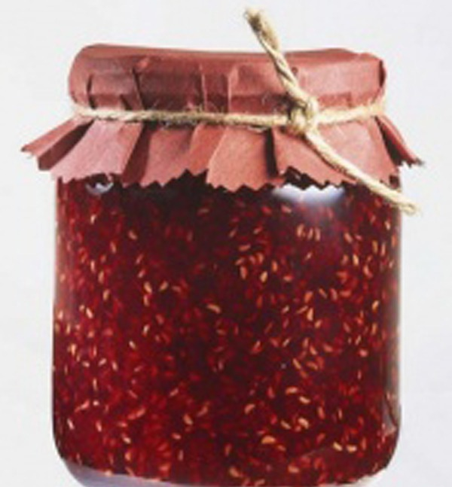
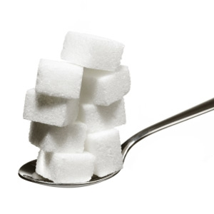
Что бы варенье не закисло, добавляем больше сахара.
Концентрация
реагирующих веществ
Ингибитор

Slide 24
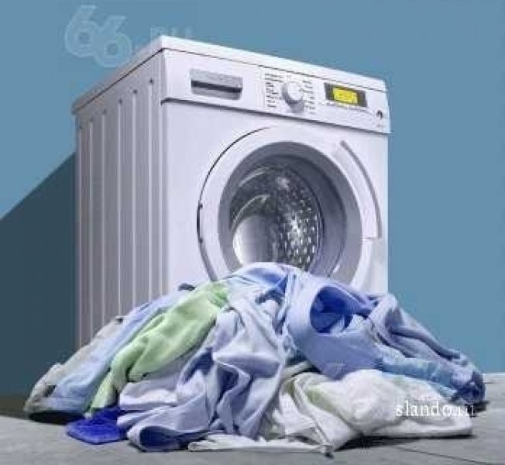
Что бы белье лучше отстирывалось используем теплую воду.
Температура.

Slide 25
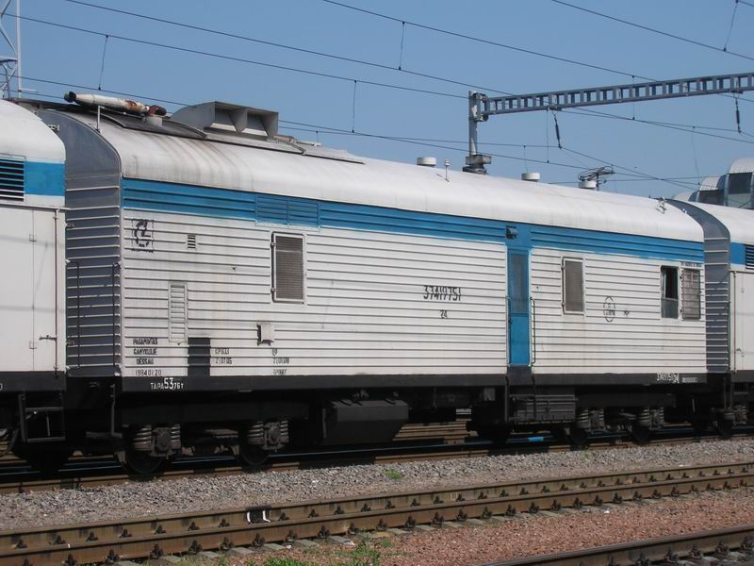
Скорость химической реакции в моей профессии.

Slide 26
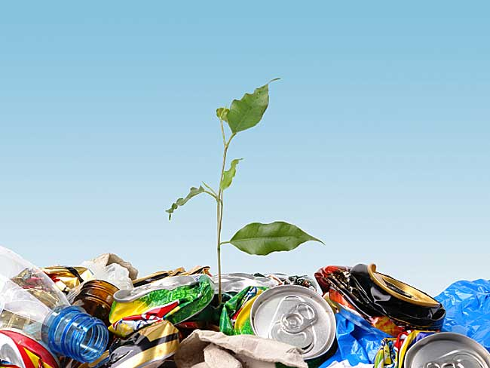
Предложите способы ускорения разложения твердых бытовых отходов.

Slide 27
Сжигание. (применение фактора - температура)
Выделяющуюся при этом тепловую энергию использовать в котельных, в системах отопления, в различных производствах. При этом будет происходить экономия природного газа.

Slide 28
Измельчение (применение фактора –увеличение площади соприкосновения веществ)

Slide 29
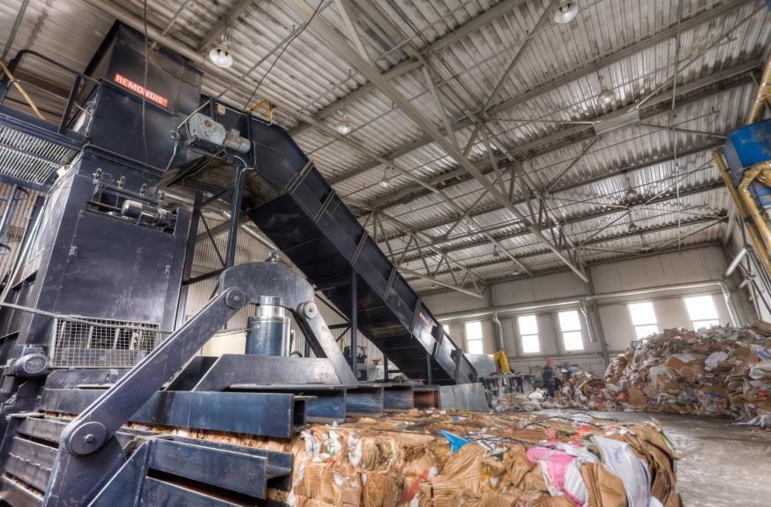
Сортировка и переработка. (применение фактора природа реагирующих веществ)
В Республике Мордовия немецкая компания «Ремондис» внедряет современную систему обращения с отходами.
Отходы упаковки, собранные в рамках раздельного сбора в Саранске и Рузаевке, направляются на мусоросортировочный завод без загрязнения окружающей среды, затем на заводы вторичной переработки

Slide 30
Рефлексия
Что вы изучили?
Чему вы научились?
Что вам понравилось?

Slide 31
Домашнее задание.
Учебник Габриелян Химия. 11 класс
§ 15 с. 126-135 упр 7,10 с. 173
Вопросы для самоподготовки.

Slide 32
Спасибо за работу.

